Slide 1
語彙
Anna

Slide 2
パソコンを使いましょう
触る（さわる）：Menyentuh, memegang, meraba,mengoprasikan
＊ Untuk pengalaman pertama.Kesannya masih takut-takut/canggung.触る bukan pegang fisik aja, tapi “mengoprasikan”
→ 初めてパソコンを触るときは、とてもきんちょうしました。
Saat pertama kali mengoprasikan computer, saya sangat gugup.
初心者（しょしんしゃ）：Pemula (beginner)
＊ Untuk orang yang baru mulai belajar hobi/skill apapun
→ 私はまだパソコンの初心者です。
Saya masih pemula dalam computer.
入門講座（にゅうもんこうざを受ける）：Mengikuti kelas pemula/kelas pengantar
* 入門 ：Pintu masuk ke suatu bidang.
→ 来月、パソコンの入門講座を受けます。
Bulan depan akan mengikuti kelas pengantar komputer.

Slide 3
パソコンを使いましょう
パソコンに慣れる（なれる）：Terbiasa dengan computer
→ 毎日使っていると、すぐにパソコンに慣れますよ。
Kalau dipakai setiap hari, kamu akan cepet terbiasa dengan computer.
新製品（しんせいひん）：Produk baru/model baru (hasil pengembangan perusahaan berupa teknologi/model baru)
→ この新製品は画面がとてもきれいです。
Produk baru ini layarnya sangat jernih.
新品（しんぴん）：Barang baru
＊ Kondisi fisik belum pernah digunakan.
→ ネットオークションで新品のパソコンを買いました。
Membeli computer baru (masih segel) di Lelang online.
中古（ちゅうこ）：Barang bekas/second
＊ Kondisi fisik.
→ 中古のパソコンでも、じゅうぶん使えます。
Meskipun computer bekas, masih cukup bisa digunakan.

Slide 4
パソコンを使いましょう
画面（がめん）：Layar
＊ Bukan benda, tapi tampilan (Layar computer, HP, TV).
→ 画面をクリックしてください。
Tolong klik layarnya.
インストールする：Menginstal
→ 新しいソフトをパソコンにインストールする。
Menginstal software baru ke komputer.
クリックする：Mengklik
→ このアイコンをダブルクリックしてください。
Silahkan double klik ikon ini

Slide 5
パソコンを使いましょう
ファイルを開く（ひらく）：Membuka file
→ てんぷファイルを開くことができません。
Tidak bisa buka file lampiran.
閉（と）じる：Menutup
→ 使い終わったら、ファイルを閉じてください。
Kalau sudah selesai dipakai, tolong titup filenya.
年賀状（ねんがじょう）をつくる：Membuat kartu ucapan tahun baru
→ パソコンで年賀状を作りました。
Membuat kartu tahun baru dengan computer.

Slide 6
パソコンを使いましょう
インターネットにつなぐ : Menghubungkan ke internet
→ このパソコンをインターネットにつなぐことができますか。
Apakah komputer ini bisa dihubungkan ke internet?
世界中（せかいじゅう）とつながる：Terhubung dengan seluruh dunia
→ インターネットで世界中とつながることができます。
Dengan internet, kita bisa terhubung dengan seluruh dunia.
情報を得る [じょうほうをえる]：Memperoleh / mendapatkan informasi
＊ Lebih formal dari もらう.
→ インターネットで最新(さいしん)の情報(じょうほう)を得(え)ることができます。
Di internet bisa mendapatkan informasi terbaru.

Slide 7
パソコンを使いましょう
オークションに参加（さんか）する：Mengikuti Lelang
→ 初めてネットオークションに参加しました。
Pertama kali saya ikut lelang online.
オークションに品物を出す（しなものをだす）：Mengeluarkan barang ke lelang (menjual di lelang)
→ いらないパソコンをオークションに品物(しなもの)として出しました。
Saya mengeluarkan komputer yang tidak terpakai untuk dilelang.
出品する [しゅっぴんする]：Memajang barang untuk dijual / melelang
* Lebih formal & sering dipakai daripada 出す.
→ 中古(ちゅうこ)のカメラをネットに出品(しゅっぴん)しました。
Saya memajang kamera bekas untuk dijual di internet.

Slide 8
パソコンを使いましょう
ホームページを作る [ホームページをつくる]：Membuat website / homepage
＊ Di Jepang ホームページ = website secara umum, bukan cuma halaman depan. Sekarang anak muda lebih sering bilang ウェブサイト.
→ 自分のホームページを作りたいです。
Saya ingin membuat website sendiri.
ブログを作る [ブログをつくる]：Membuat blog
→ パソコンの使い方についてブログを作っています。
Saya sedang membuat blog tentang cara menggunakan komputer.

Slide 9
パソコンを使いましょう
新しいソフトをパソコンに（a.クリック b.インストール）した。
（a.ファイル b.インタネット）は世界中につながっている。
古いピアノを（a.オークション b.ホームページ）に出品した。
（a.キーボード b.マウス）の［Enter]と書いてあるところを押してください。
毎日日記を（a.ブログ b.ソフト）に書いています。
パソコンに（a.つなぐ b.慣れる）ため、入門講座を受けた。
最近のパソコンは3か月ごとに（ ）が出る。
a.新品 b.新製品 c.中古 d.品物
2．ネットで買い物をするばあい、OKのボタンを（ ）ときは注意してください。
a.クリックする b.インストール c.開く d.閉じる

Slide 10
漢字に続きましょ

Slide 11
漢字
Anna

Slide 12


注文
とどーく ：sampai / tiba / terkirim（INT）
とどーける：mengantarkan / mengirimkan（TRA）
→ 荷物を届ける。
Mengantarkan paket.
ぼう
失望（しつぼう）：kecewa / putus asa
望む（のぞーむ）：mengharapkan,menginginkan, berharap
→ 彼に失望した。
Aku kecewa padanya.

Slide 13
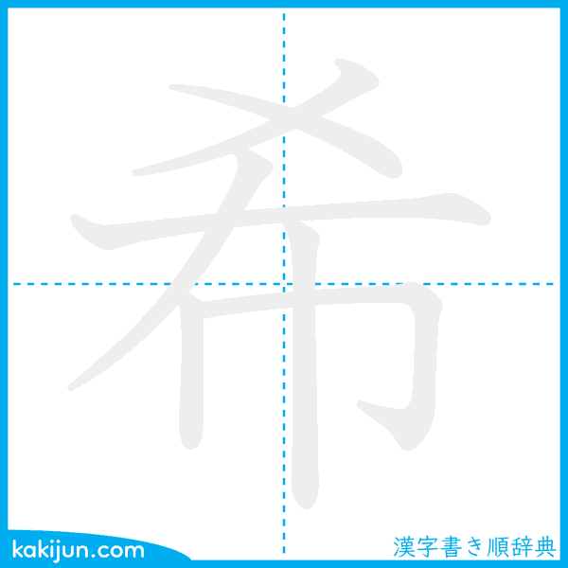

注文
き
希望（きぼう）：harapan / keinginan / cita-cita (KB)
→ 皆の希望を取り入れる。
Kita menampung harapan semua orang.
がく
金額（きんがく）：jumlah uang / nominal
半額（はんがく）：setengah harga / diskon 50%
→ この商品はセールで半額になります。
Oroduk ini harganya menjadi setengah harga karena sedang sale

Slide 14


注文
たく
自宅（じたく） ：rumah sendiri / rumahku
宅配（たくはい）：antar ke rumah / home delivery
お宅（おたく） ：rumah Anda (sopan)
→ 明日、先生のお宅へおうかがいします。
Besok, saya akan berkunjung ke kediaman sensei.
はい
くばーる ：membagikan
配達（はいたつ） ：pengantaran / delivery
心配（しんぱい） ：khawatir
配送料（はいそうりょう）：ongkos kirim
→ 先生が生徒たちにプリントを配った。
Guru membagikan selebaran kepada murid. ongkos kirim

Slide 15
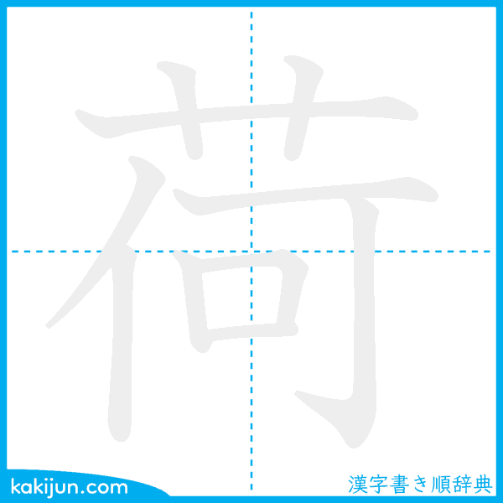
注文
か
に
入荷（にゅうか） ：barang masuk / stock masuk toko
出荷（しゅっか） ：pengiriman barang / barang keluar gudang
荷物（にもつ） ：paket / barang bawaan / bagasi
手荷物（てにもつ）：barang bawaan tangan / hand carry
→ 空港で手荷物をあずける。
Saya menitipkan barang bawaan di bandara.

Slide 16

注文
かーえる
かん
乗り換え（のりかえ） ：transit / ganti kendaraan
交換（こうかん） ：tukar / exchange
代金引換（だいきんひきかえ）：COD / Bayar di Tempat
→ この商品は代金引換ではっそうします。
Kami akan mengirimkan barang ini dengan sistem COD

Slide 17
注文
半額：（a.５割合 b.5割引）。
失望：（a.がっかり b.びっくり）すること。
代引き：（a.代金が寝引きされる b.品ものと代金を交換する）こと。
金額（a.値段 b.合計）
空港では（a.小包 b.手荷物）けんさがある。
サイズを（a.両替 b.交換）してください。
商品が（a.届く b.届ける）。
地下鉄に（a.着替える b.乗り換える）。

Slide 18
お疲れさまでした。

